Slide 1
Ιστορία της Επιστήμης Ιστορία της Φιλοσοφίας

Slide 2
Τι είναι η Ιστορία; Τι είναι η Επιστήμη; Τι είναι η Φιλοσοφία;

Slide 3
Τι είναι η Ιστορία;
Ορισμός της ιστορίας
«Η ιστορία είναι η επιστήμη που ασχολείται με την γνώση του παρελθόντος, τη διαπίστωση και κατανόηση των γεγονότων. Ο όρος δηλώνει ακόμη και την ιστορική πραγματικότητα, τα ίδια δηλαδή τα ιστορικά γεγονότα.
Η λέξη ιστορία έχει τη ρίζα της στη λέξη ίστωρ, που σημαίνει “αυτός που γνωρίζει”, είναι η ίδια ρίζα με το ρήμα οίδα = γνωρίζω, την οποία βρίσκουμε και στα λατινικά ως historia. Απ’ αυτήν πέρασε και στις άλλες ευρωπαϊκές γλώσσες: histoire, history, storia, istorie.
Στις λατινογενείς γλώσσες ξεκινά από την υποκειμενική σημασία, τη γνώση, και προχωρεί στην αντικειμενική. Αντίθετα στα γερμανικά (όπου ο όρος Geschichte = ιστορία συνδέεται με το ρήμα geschehen = συμβαίνει), δηλώνει το γεγονός. Κι εδώ η σημασία είναι διπλή, αλλ’ η αφετηρία είναι το γεγονός, το αντικείμενο, και κατάληξη υποκειμενική σημασία, η γνώση»

Slide 4
Τι είναι η Επιστήμη;
Επιστήμη είναι ένας όρος που παραδοσιακά χρησιμοποιούνταν για να δηλώσει το σύνολο της γνώσης που έχει εξακριβωθεί και τεκμηριωθεί με λογικά επιχειρήματα.
Στην ουσία πρόκειται για ένα σύνολο από λογικούς και εμπειρικούς, κατά βάση, κανόνες που θέσπισε ο άνθρωπος προκειμένου να μπορέσει να κατανοήσει τον κόσμο και όσα συμβαίνουν γύρω του, μέσω της διαδικασίας της παρατήρησης.

Slide 5
Τι είναι η Φιλοσοφία;
Φιλοσοφία είναι η επιστήμη που ασχολείται με ερωτήματα, προβλήματα ή απορίες που μπορούμε να αποκαλέσουμε οριακά, θεμελιώδη, ή έσχατα, όπως αυτά της ύπαρξης, γνώσης, αξίας, αιτίας, γλώσσας και του νου.
Ξεχωρίζει από άλλους τρόπους αντιμετώπισης των παραπάνω προβλημάτων, από την κριτική και γενικώς συστηματική προσέγγιση των θεμάτων και την οικοδόμησή της πάνω σε λογικές εξηγήσεις.
Η λέξη φιλοσοφία ετυμολογικώς είναι σύνθετη και προέρχεται από το αρχαίο ελληνικό φιλείν (αγαπώ) και τη λέξη σοφία, δηλαδή αγάπη για τη σοφία. Τον όρο εισήγαγε ο μεγάλος Προσωκρατικός Φιλόσοφος και Μαθηματικός, Πυθαγόρας.
Η φιλοσοφία μάς ανοίγει νέους δρόμους και αναζητά απαντήσεις σε ερωτήματα που πιθανώς ξεπερνούν τις ανθρώπινες γνωστικές δυνατότητες, βοηθώντας στη διερεύνηση των ορίων της ανθρώπινης σκέψης, ακόμα και όταν δεν φτάνει σε κάποιο αποτέλεσμα ο επαγωγικός της προβληματισμός.

Slide 6
Ιστορία; Επιστήμη; Φιλοσοφία; Περιέργεια;
Σχεδόν στην αρχή ήταν η περιέργεια. Ο νέος οδηγός του Ασίμοφ για την επιστήμη (Asimov 1987)
Το «Χρονικό των Επιστημονικών Ανακαλύψεων» του Ασίμοφ ερευνά διεισδυτικά όλα τα επιτεύγματα των επιστημών στη διαδρομή του χρόνου. Ο Ασίμοφ εξετάζει τις ανακαλύψεις και εφευρέσεις στην αστρονομία, τις εξερευνήσεις, τη βιολογία, τη φυσική, τη χημεία, τα μαθηματικά, και πολλά άλλα, αποκρυπτογραφώντας κάθε γεγονός με το δικό του, μοναδικό ύφος. Σύντομα κείμενα, που ακολουθούν τις επιστημονικές ανακαλύψεις κάθε έτους, δείχνουν πώς οι επιστήμονες επηρέασαν τον κόσμο και πώς ο κόσμος ανταποκρίθηκε στις επιστημονικές προόδους. Εδώ μπορεί να μάθει ο αναγνώστης: - Πώς τιθασεύτηκε η φωτιά, το 500.000 π.Χ. - Γιατί προστέθηκε το μηδέν στο αριθμητικό σύστημα, το 810 - Ποιος επινόησε το μικροσκόπιο, το 1590 - Πώς αναγνωρίστηκε το DNA ως γενετικό υλικό, το 1944 και να γνωρίσει από κοντά: - Την πρώτη πτήση αεροστάτου με θερμό αέρα, το 1783 - τις ακτίνες Χ, που ανακαλύφθηκαν το 1895 - το τεστ Rorschach, που καθιερώθηκε το 1921 - την ανακάλυψη του Πλούτωνα το 1930 - τον Σπούτνικ, τον πρώτο τεχνητό δορυφόρο που τέθηκε σε γήινη τροχιά το 1957 - το πρώτο παιδί του σωλήνα, που γεννήθηκε το 1978

Slide 7
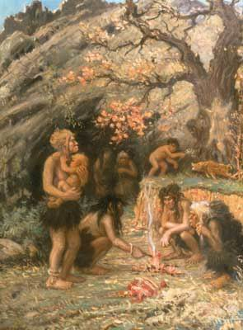
Πρώιμος άνθρωπος: Curiosity Science
H
I
S
T
O
R
Y
ΠΕΡΙΕΡΓΕΙΑ
www.fi.edu
ΕΡΕΥΝΑ
ΑΝΑΚΑΛΥΨΗ
ΕΠΙΣΤΗΜΗ

Slide 8
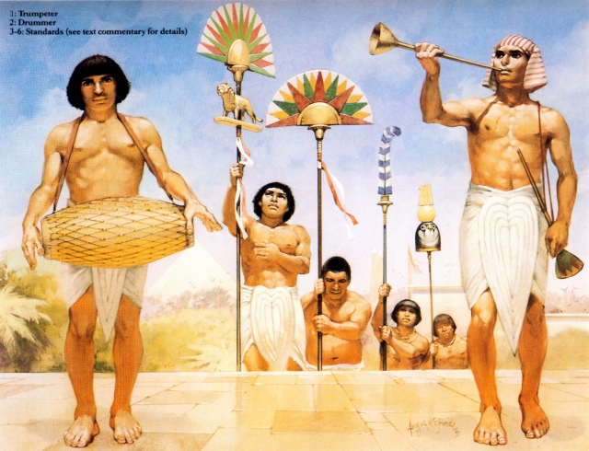
Αρχαία Αίγυπτος: Αιγύπτου: Science
Ψαραετός

Slide 9
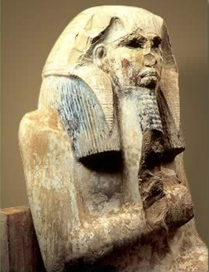
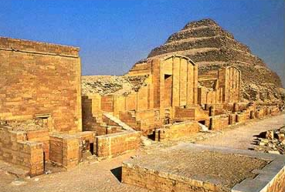
Αρχαία Αίγυπτος: Αιγύπτου: Εξέλιξη των Πυραμίδων
www.touregypt.net
www.touregypt.net
Djoser
2630-2611 Π.Χ.
Πυραμίδα Step Saqqara, Αίγυπτος
Djoser
2630-2611 Π.Χ.
Snefru
2575-2551 Π.Χ.
Χέοπες/Χέοψ
2551-2528 Π.Χ.

Slide 10
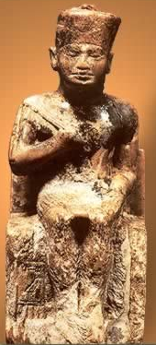
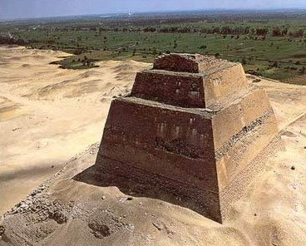
Αρχαία Αίγυπτος: Αιγύπτου: Εξέλιξη των Πυραμίδων
www.touregypt.net
www.touregypt.net
Snefru
2575-2551 Π.Χ.
Ενδιάμεση πυραμίδα
Maidum, Αίγυπτος
Djoser
2630-2611 Π.Χ.
Snefru
2575-2551 Π.Χ.
Χέοψ/Χέοψ
2551-2528 Π.Χ.

Slide 11
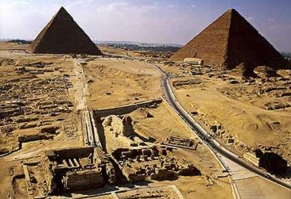
Αρχαία Αίγυπτος: Αιγύπτου: Εξέλιξη των Πυραμίδων
www.touregypt.net
Χέοψ/Χέοψ
2551-2528 Π.Χ.
Ομαλές πυραμίδες
Γκίζα, Αίγυπτος
Djoser
2630-2611 Π.Χ.
Snefru
2575-2551 Π.Χ.
Χέοψ/Χέοψ
2551-2528 Π.Χ.

Slide 12
Γιατί να δείξετε την εξέλιξη των Πυραμίδων;
Είχαν οι αρχαίοι Αιγύπτιοι επιστήμη
Για να χτίσετε μια πυραμίδα πρέπει να έχετε γνώσεις και δεξιότητες σχετικά με την πέτρα και τον βράχο.
Π.χ. πόση πέτρα, πόσοι άνδρες θα κόψουν και θα μετακινήσουν την πέτρα κ.λπ.
Π.χ. πώς βρίσκω πέτρα καλής ποιότητας, πώς μετακινώ την πέτρα (γεωλογία και μηχανική (μαθηματικά))
Η εξέλιξη των πυραμίδων είναι ένα παράδειγμα της εξέλιξης της αρχαίας αιγυπτιακής επιστήμης
Djoser
Βήμα
2630-2611 Π.Χ.
Snefru
Ενδιάμεσο
2575-2551 Π.Χ.
Χέοπες/Χέοψ
Ομαλή
2551-2528 Π.Χ.
Αναφορά: Shaw (2003)

Slide 13
Γιατί να δείξετε την εξέλιξη των Πυραμίδων;
Είχαν οι αρχαίοι Αιγύπτιοι εξελισσόμενη επιστήμη
Οι αρχαίοι Αιγύπτιοι έπρεπε να βελτιώσουν τις τεχνικές κατασκευής τους πηγαίνοντας από το βήμα στην ενδιάμεση στην ομαλή πυραμίδα (αυξανόμενη δυσκολία και πρόκληση για την κατασκευή μιας ομαλής πυραμίδας).
Η ενδιάμεση πυραμίδα στο Maidum θα μπορούσε να θεωρηθεί ως μια πρότυπη πυραμίδα
Η πυραμίδα του Maidum εικάζεται ότι είτε εγκαταλείφθηκε είτε κατέρρευσε λόγω της κλίσης της πυραμίδας.
Τα διδάγματα που αντλήθηκαν από αυτή την πυραμίδα και τις προηγούμενες πυραμίδες ήταν: (1) να χτίζουν σε βράχο αντί για άμμο και (2) να γέρνουν τους πέτρινους όγκους προς τα μέσα για να σταθεροποιήσουν την πυραμίδα. (βλ. επόμενη διαφάνεια)
Djoser
Βήμα
2630-2611 Π.Χ.
Snefru
Ενδιάμεσο
2575-2551 Π.Χ.
Χέοπες/Χέοψ
Ομαλή
2551-2528 Π.Χ.
Εικόνες: www.touregypt.net

Slide 14
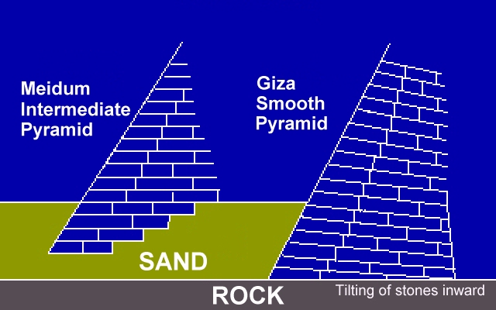
Γιατί να δείξετε την εξέλιξη των Πυραμίδων;
www.unmuseum.org
Ο Σνεφρού ήταν ο πρώτος βασιλιάς της 4ης Δυναστείας της αρχαίας Αιγύπτου, και σύμφωνα με τον Μανέθων βασίλευσε για 24 χρόνια (2613-2589 π.Χ.). Ενδιάμεσο
2575-2551 Π.Χ.
Χέοπες/Χέοψ
Ομαλή
2551-2528 Π.Χ.

Slide 15
Γιατί να δείξετε την εξέλιξη των Πυραμίδων;
Είχαν οι αρχαίοι Αιγύπτιοι επιστήμη
Είχαν οι αρχαίοι Αιγύπτιοι εξελισσόμενη επιστήμη
Είχαν οι αρχαίοι Αιγύπτιοι φιλοσοφία της επιστήμης ???
Δηλαδή δεν χρειάζεται να έχετε ΦΙΛΟΣΟΦΙΑ ΤΗΣ ΕΠΙΣΤΗΜΗΣ για να έχετε ΕΠΙΣΤΗΜΗ; ΝΑΙ και ΟΧΙ
Ref:

Slide 16
Γιατί να δείξετε την εξέλιξη των Πυραμίδων;
Δηλαδή δεν χρειάζεται να έχετε ΦΙΛΟΣΟΦΙΑ ΤΗΣ ΕΠΙΣΤΗΜΗΣ για να έχετε ΕΠΙΣΤΗΜΗ; ΝΑΙ και ΟΧΙ
ΜΥΘΟΛΟΓΙΑ
ΘΡΗΣΚΕΙΑ
DOGMA
μπορεί να
ΕΠΙΣΤΗΜΗ
ΜΥΘΟΛΟΓΙΑ
ΘΡΗΣΚΕΙΑ
DOGMA
μπορεί να
ΦΙΛΟΣΟΦΙΑ
μπορεί να
ΕΠΙΣΤΗΜΗ
ΦΙΛΟΣΟΦΙΑ
μπορεί να
ΕΠΙΣΤΗΜΗ
Ref:

Slide 17
Γιατί να δείξετε την εξέλιξη των Πυραμίδων;
Αντίθετα, έχετε επίσης τρία παρόμοια μονοπάτια, που οδηγούν στη ΜΗ ΕΠΙΣΤΗΜΗ, αντί για την ΕΠΙΣΤΗΜΗ.
ΜΥΘΟΛΟΓΙΑ
ΘΡΗΣΚΕΙΑ
DOGMA
μπορεί να
ΜΗ ΕΠΙΣΤΗΜΗ
ΜΥΘΟΛΟΓΙΑ
ΘΡΗΣΚΕΙΑ
DOGMA
μπορεί να
ΦΙΛΟΣΟΦΙΑ
μπορεί να
ΜΗ ΕΠΙΣΤΗΜΗ
ΦΙΛΟΣΟΦΙΑ
μπορεί να
ΜΗ ΕΠΙΣΤΗΜΗ
Ref:

Slide 18
Αρχαία αιγυπτιακή ιατρική
Η εξέλιξη των πυραμίδων χρησιμεύει για να δείξει ότι οι αρχαίοι Αιγύπτιοι είχαν ΕΠΙΣΤΗΜΗ. Θα δείξω τώρα ένα σαφέστερο παράδειγμα, για να δείξω την αρχαία αιγυπτιακή ΕΠΙΣΤΗΜΗ και τη ΜΗ ΕΠΙΣΤΗΜΗ
ΕΠΙΣΤΗΜΗ
ΜΥΘΟΛΟΓΙΑ
ΘΡΗΣΚΕΙΑ
DOGMA
μπορεί να
μπορεί να
ΜΗ ΕΠΙΣΤΗΜΗ
Παράδειγμα: Αρχαία Αιγυπτιακή Ιατρική
Ref:

Slide 19
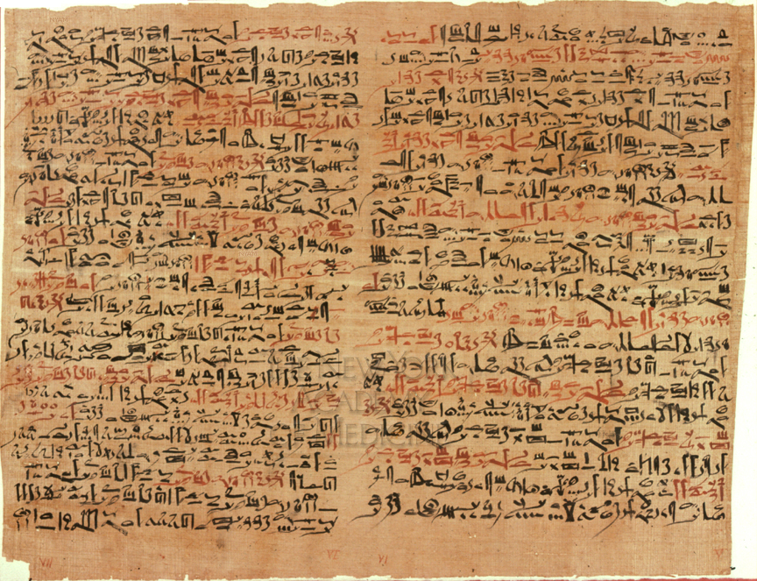
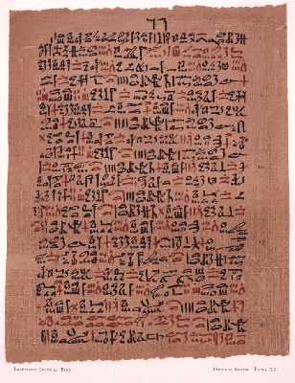
Αρχαία αιγυπτιακή ιατρική
Παράδειγμα: Αρχαία Αιγυπτιακή Ιατρική
Μερικά από τα παλαιότερα επιστημονικά αντικείμενα
Πάπυρος Edwin Smith (περίπου 1600 π.Χ.), 22 σελίδες που αφορούν κυρίως τη θεραπεία των πληγών.
Πάπυρος Ebers (περίπου 1550 π.Χ.), 110 σελίδες που περιέχουν 700 μαγικές φόρμουλες και θεραπείες.
www.nyu.edu
Wikipedia
Ref: Wikipedia, www.nyu.edu, Crystalinks

Slide 20
Αρχαία αιγυπτιακή ιατρική
Από τον Έντουιν Σμιθ και τους παπύρους Έμπερς, μπορεί κανείς να αντλήσει παραδείγματα ΕΠΙΣΤΗΜΗΣ και ΜΗ ΕΠΙΣΤΗΜΗΣ (από τα οποία θα αναφέρω μόνο μερικά).
ΕΠΙΣΤΗΜΗ
Χρήση συκωτιού βοδιού, για τη θεραπεία της νυχτερινής τύφλωσης (www.es.flinders.edu.au)
Χρήση του μελιού ως αντιβιοτικό σε ανοιχτές πληγές (www.nature.com)
ΜΗ ΕΠΙΣΤΗΜΗ
Μισό κρεμμύδι και ο αφρός της μπύρας ως φάρμακο κατά του θανάτου
Χρήση μαρουλιού ή καστορέλαιου για αλωπεκία
Ref:Wikipedia

Slide 21
Εντύπωση των Αρχαίων Αιγυπτίων
Οπότε, κάποια έχουν δίκιο, κάποια λάθος. Αρκετά εντυπωσιακό πάντως να υπάρχει μια δομή (πυραμίδα της Γκίζας) που στέκεται ακόμα όρθια μετά από περισσότερα από 4.000 χρόνια (περίπου 2500 π.Χ.-2000 μ.Χ.).
Επιστρέφοντας στο προηγούμενο σημείο: Δεν υπάρχουν στοιχεία που να αποδεικνύουν ότι οι αρχαίοι Αιγύπτιοι είχαν φιλοσοφία της επιστήμης.
Πώς μπόρεσαν λοιπόν να καθιερωθούν ως ένας από τους μεγάλους αρχαίους πολιτισμούς;
Ένας πολιτισμός, όπως οι αρχαίοι Αιγύπτιοι, αντέχει και διατηρείται επειδή: (1) επιλύει πρακτικά προβλήματα (σίτιση και υπεράσπιση του λαού του) και (2) θέτει σε εφαρμογή μια μορφή διακυβέρνησης ικανή να τον διατηρήσει.
Έτσι, η επιστήμη και η διακυβέρνηση, όχι η φιλοσοφία, είναι απαραίτητες για να έχουμε μια ανεπτυγμένη κουλτούρα ή πολιτισμό.
Ref:Robinson

Slide 22
Εντύπωση των Αρχαίων Αιγυπτίων
Ένα πιο σημαντικό σημείο σχετίζεται με: "Έτσι, κάποιοι έχουν δίκιο, κάποιοι έχουν άδικο".
Πώς μεγιστοποιούμε το σωστό και ελαχιστοποιούμε το λάθος;
Ή μάλλον, Πώς μεγιστοποιούμε την ΕΠΙΣΤΗΜΗ και ελαχιστοποιούμε τη ΜΗ ΕΠΙΣΤΗΜΗ;
Ref:epnet

Slide 23
Περίληψη της ενότητας για τους αρχαίους Αιγυπτίους
Τα δύο σημεία που αναφέρονται στις προηγούμενες διαφάνειες, συνοψίζουν ουσιαστικά το τμήμα αυτό
Έχω καλύψει το πρώτο μονοπάτι μέχρι στιγμής (διαγραμμένο). Θα συνδυάσω το δεύτερο και το τρίτο μονοπάτι και θα τα συζητήσω σαν να είναι ένα.
ΜΥΘΟΛΟΓΙΑ
ΘΡΗΣΚΕΙΑ
DOGMA
μπορεί να
ΕΠΙΣΤΗΜΗ
ΜΥΘΟΛΟΓΙΑ
ΘΡΗΣΚΕΙΑ
DOGMA
μπορεί να
ΦΙΛΟΣΟΦΙΑ
μπορεί να
ΕΠΙΣΤΗΜΗ
ΦΙΛΟΣΟΦΙΑ
μπορεί να
ΕΠΙΣΤΗΜΗ
Ref:

Slide 24
Τι είναι η Φιλοσοφία;
Πώς μεγιστοποιούμε το σωστό και ελαχιστοποιούμε το λάθος;
Ή μάλλον, Πώς μεγιστοποιούμε την ΕΠΙΣΤΗΜΗ και ελαχιστοποιούμε τη ΜΗ ΕΠΙΣΤΗΜΗ;
Και μόνο που θέτουμε αυτά τα ερωτήματα, θέτουμε φιλοσοφικά ερωτήματα. Απαντάμε επίσης στο τι είναι η φιλοσοφία.
"Λοιπόν, τι είναι η φιλοσοφία, ούτως ή άλλως; Η φιλοσοφία δεν υπάρχει για να λύνει πρακτικά προβλήματα, προβλήματα της κοινωνίας ή του ατόμου. Αντίθετα, η φιλοσοφία δοκιμάζει τις πιο θεμελιώδεις πεποιθήσεις, αξίες και πεποιθήσεις που έχουμε, και να τις δοκιμάζει με σκοπό να τις βρει σωστές. Αυτή η δοκιμή έχει τη μορφή της υποβολής κρίσιμων ερωτήσεων, της συζήτησης, η οποία αποτελεί την κεντρική πτυχή της φιλοσοφίας. Η φιλοσοφία είναι η αγάπη για τη σοφία. Η αγάπη να φτάνουμε στη σωστή απάντηση χρησιμοποιώντας τη συζήτηση". (Daniel Robinson, Πανεπιστήμιο Georgetown).
RefRobinson:

Slide 25
Τι είναι η Φιλοσοφία της Επιστήμης;
Η κατανόηση της φιλοσοφίας μπορεί να απλοποιηθεί με δύο απλές ερωτήσεις, συγκεκριμένα: 1. Τι είναι καλό, τι είναι κακό; 2. Τι είναι σωστό, τι είναι λάθος;
Η πρώτη ερώτηση αφορά την ανθρώπινη συμπεριφορά, και συγκεκριμένα, για παράδειγμα, τις ιδέες για την αρετή, την ηθική και την δεοντολογία. ΓΕΝΙΚΉ ΔΉΛΩΣΗ: Οι επιστήμονες ενδιαφέρονται λιγότερο γι' αυτό.
Το δεύτερο ερώτημα σχετίζεται συγκεκριμένα με τις ιδέες για τη λογική και τον λόγο, καθώς και για την αντίληψη και την πραγματικότητα. ΕΥΡΕΊΑ ΔΉΛΩΣΗ: Οι επιστήμονες ενδιαφέρονται περισσότερο γι' αυτό.
Έτσι, παρόλο που μπορούμε να πούμε ότι "...Η φιλοσοφία δεν υπάρχει για να λύνει πρακτικά προβλήματα, ...", αυτό δεν σημαίνει ότι δεν μπορούμε να χρησιμοποιήσουμε τη φιλοσοφική σκέψη για να μας βοηθήσει να λύσουμε επιστημονικά ή πρακτικά προβλήματα.
RefRobinson:

Slide 26
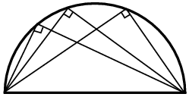
Η Εποχή της Μυθολογίας
Πριν από τη δημιουργία της πρώτης ελληνικής σχολής σκέψης από τον Θαλή της Μιλήτου (περ. 624-546 π.Χ.), οι Έλληνες αναζητούσαν μόνο στην Ολυμπία (ουρανό) και τους θεούς εξηγήσεις για τον κόσμο τους.
Θεώρημα Θαλή: Η εγγεγραμμένη γωνία σε ένα ημικύκλιο είναι ορθή γωνία.
Προέβλεψε επίσης ότι μια έκλειψη θα συνέβαινε το 585 π.Χ., η οποία πράγματι συνέβη.
Wikipedia: Μίλητος
Wolfram

Slide 27
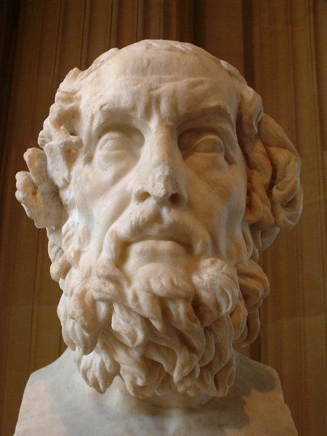
Η Εποχή της Μυθολογίας
Ο ρόλος των θεών στη σκέψη των αρχαίων Ελλήνων απεικονίζεται στο έπος του Ομήρου (περίπου 7th αιώνα π.Χ.), που ονομάζεται Ιλιάδα.
Η Ιλιάδα είναι μια ιστορία που πιστεύεται ότι συνδυάζει τον μύθο (μυθοπλασία) και την αρχαία ελληνική ιστορία και υποτίθεται ότι συνέβη τον 12ο^{th} αιώνα (οι ταινίες Η Ελένη της Τροίας και Η Τροία βασίζονται σε αυτή την ιστορία).
Wikipedia
Η Ιλιάδα ξεκινά με τους Έλληνες θεούς Δία και Ποσειδώνα που επιθυμούν και οι δύο τη θαλάσσια νύμφη Θέτιδα.
Φοβούνται να κυνηγήσουν τη Θέτιδα όταν προφητεύεται ότι κάθε μελλοντικός γιος της Θέτιδας θα είναι μεγαλύτερος από τον πατέρα του- έτσι κάνουν πίσω.

Slide 28
Η Εποχή της Μυθολογίας
Επιτρέπουν στη Θέτιδα να παντρευτεί τον θνητό βασιλιά Πηλέα
Στο γάμο παρευρίσκονται θεοί, θεές, ημίθεοι και θνητοί.
Δημιουργείται μια διαμάχη για το ποια είναι η πιο όμορφη θεά. Οι θεοί αποφασίζουν ότι ο νεαρός Τρώας πρίγκιπας, ο Πάρης, πρέπει να αποφασίσει...
Επιλέγει τη θεά Αφροδίτη, επειδή του υπόσχεται την πιο όμορφη γυναίκα στον κόσμο, που είναι η Ελένη.
Amazon.com
RefRobinson:

Slide 29
Η Εποχή της Μυθολογίας
Λίγο καιρό αργότερα, ο Πάρης συναντά την Ελένη, αλλά δυστυχώς τη βρίσκει παντρεμένη με τον Μεληνάο, έναν Σπαρτιάτη πρίγκιπα.
Η Ελένη είχε πολλούς μνηστήρες πριν παντρευτεί, ο καθένας από τους οποίους δεσμεύτηκε στον πατέρα της να προστατεύσει την Ελένη και τον μελλοντικό της σύζυγο.
Έτσι, με την απαγωγή της Ελένης, ξεκίνησαν για την Τροία...
Amazon.com
RefRobinson:

Slide 30
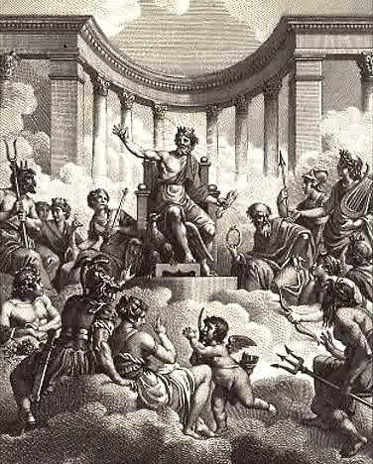
Η άνοδος της φιλοσοφίας
Η Ιλιάδα δείχνει ξεκάθαρα την ασταθή, συναισθηματική και απρόβλεπτη φύση των θεών.
Απεικονίζει επίσης ότι οι θεοί παρεμβαίνουν στις ζωές των θνητών, αλλά παραμένουν κυρίως ενδιαφερόμενοι για τις δικές τους ανάγκες.
Οι αρχαίοι Έλληνες αισθάνονταν ότι υπήρχε μια απόσταση μεταξύ της Ολυμπίας (Ουρανός) και της Αθηνίας (Γη).
Wikipedia: 12 Θεοί του Ολύμπου
Ωστόσο, αυτό δεν σημαίνει απαραίτητα ότι άρχισαν να απορρίπτουν τη θρησκεία τους, τον Ολυμπισμό. Σημαίνει ότι έπρεπε να αντιμετωπίσουν αυτόν τον δυϊσμό, ο καθένας με τον δικό του τρόπο για παράδειγμα ο Πλάτωνας δήλωσε: Η Γη είναι ατελής και ευμετάβλητη, οι ουρανοί ήταν τέλειοι και αμετάβλητοι

Slide 31
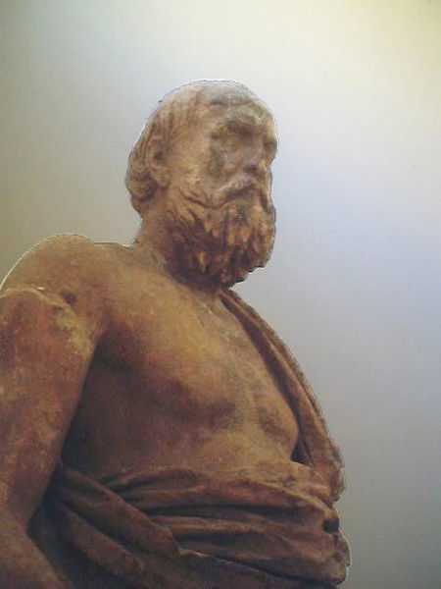
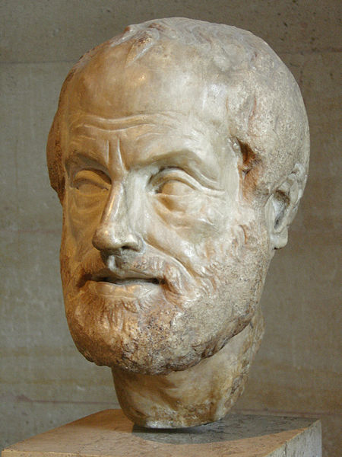
Η άνοδος της φιλοσοφίας
Οι Έλληνες φιλόσοφοι, ο Πλάτωνας (427-347 π.Χ.) και ο Αριστοτέλης (384-322 π.Χ.), ήταν οι πρώτοι Έλληνες φιλόσοφοι που ασχολήθηκαν επαρκώς με ερωτήματα σχετικά με τον κόσμο τους, τις πεποιθήσεις τους και την πραγματικότητά τους - για να αντιμετωπίσουν τον δυϊσμό
Wikipedia: Πλάτωνας
Wikipedia: Αριστοτέλης

Slide 32
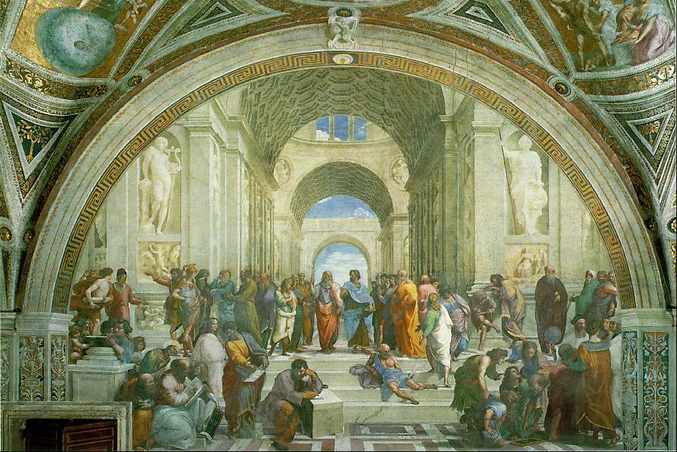
Η άνοδος της φιλοσοφίας
Wikipedia: Ραφαήλ; www.hull.ac.uk

Slide 33
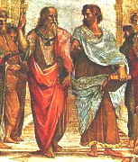
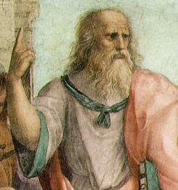
Η άνοδος της φιλοσοφίας
Ο Πλάτων (αριστερά) δείχνει προς τα πάνω: ενδιαφέρεται για τις μορφές, τα καθολικά, τα γενικά.
Αριστοτέλης (στα δεξιά): ενδιαφέρεται για τις λεπτομέρειες, τις ιδιαιτερότητες.
Wikipedia: Ραφαήλ; www.hull.ac.uk
Wikipedia: Ραφαήλ
RefRobinson:

Slide 34
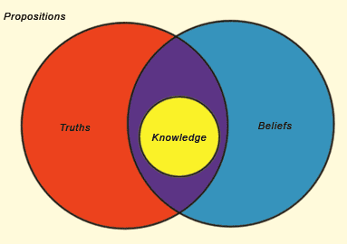
Η άνοδος της φιλοσοφίας: PLATO
Γνώση είναι αυτό που είναι αληθινό και αυτό που πιστεύεται.
1. Κάτι μπορεί να είναι αληθινό, αλλά δεν πιστεύεται, π.χ. κάποια αλήθεια για το σύμπαν μας που δεν έχει ανακαλυφθεί ακόμη. 2. Κάτι μπορεί να γίνει πιστευτό, αλλά δεν είναι αληθινό π.χ. αστικοί θρύλοι, μύθοι, θεωρίες συνωμοσίας
Wikipedia
Ο Πλάτωνας έχει μια προοπτική της γνώσης από πάνω προς τα κάτω, ευνοεί την επαγωγική συλλογιστική.
Ref:fWikipedia

Slide 35
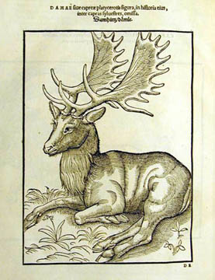
Η άνοδος της φιλοσοφίας: ΑΡΙΣΤΟΤΕΛΗΣ
Ο Αριστοτέλης (384-322 π.Χ.) διέφερε από τον Πλάτωνα στο ότι είχε προτιμήσει μια προσέγγιση "από κάτω προς τα πάνω" και προτιμούσε τον εμπειρισμό από την εξαγωγή συμπερασμάτων.
Ο Αριστοτέλης ενδιαφέρεται περισσότερο για τις ιδιαιτερότητες, γι' αυτό γράφει τα Φυσικά, και στη συνέχεια τα Μεταφυσικά και αργότερα την Ιστορία των Ζώων (Historia Animalium).
Η Historia Animalium γράφτηκε μάλλον βιαστικά, αλλά περιέχει εκτενείς περιγραφές αμέτρητων ειδών ψαριών, οστρακοειδών και άλλων ζώων και της ανατομίας τους.
www.natuurinformatie.nl
RefRobinson:

Slide 36
Η άνοδος της φιλοσοφίας
Η Φυσική είναι μια συλλογή μαθημάτων για θεωρητικούς, μεθοδολογικούς και φιλοσοφικούς προβληματισμούς και όχι για φυσικές θεωρίες ή για το περιεχόμενο συγκεκριμένων ερευνών.
Θέτει τις βάσεις για να μελετήσουν οι επιστήμονες τον κόσμο που υπόκειται σε αλλαγές, και η αλλαγή, ή κίνηση, ή κίνηση (κινησιολογία) είναι ένα από τα κύρια θέματα του έργου.
Η Μεταφυσική ονομάστηκε έτσι επειδή ακολούθησε τη Φυσική. Χωρίζεται σε τρία μέρη (1) οντολογία, (2) θεολογία και (3) καθολική επιστήμη.
Η οντολογία είναι η μελέτη της ύπαρξης- παραδοσιακά ορίζεται ως "η επιστήμη του είναι". Η θεολογία αναφέρεται στη μελέτη του Θεού (ή των θεών). Η καθολική επιστήμη υποτίθεται ότι είναι η μελέτη των λεγόμενων πρώτων αρχών, οι οποίες διέπουν όλες τις άλλες έρευνες.
RefRobinson:

Slide 37
Πλάτων και Αριστοτέλης: Αριστοτέλης: Δύο οπτικές γωνίες
Πλάτωνας | Αριστοτέλης
"Προσέγγιση "από πάνω προς τα κάτω Ξεκινάμε με μια ιδέα Παρατήρηση φορτωμένη με θεωρία Ορθολογική παράδοση ΕΠΑΓΩΓΙΚΌΣ ΣΥΛΛΟΓΙΣΜΌΣ | Προσέγγιση εκ των κάτω προς τα πάνω Εξαγωγή συμπερασμάτων από την παρατήρηση Εμπειρική παράδοση ΕΠΑΓΩΓΙΚΉ ΣΥΛΛΟΓΙΣΤΙΚΉ
RefRobinson:

Slide 38
Συμπέρασμα για την αρχαία ελληνική φιλοσοφία
Με τον Πλάτωνα και τον Αριστοτέλη τέθηκαν τα θεμέλια για την επαγωγική και την επαγωγική σκέψη, μέθοδοι σκέψης που θα μπορούσαν να μεγιστοποιήσουν την επιστήμη και να ελαχιστοποιήσουν τη μη επιστήμη.
Ωστόσο, αυτό ήταν μόνο η αρχή σε έναν κατά τα άλλα μακρύ δρόμο
ΜΥΘΟΛΟΓΙΑ
ΘΡΗΣΚΕΙΑ
DOGMA
μπορεί να
ΦΙΛΟΣΟΦΙΑ
μπορεί να
ΕΠΙΣΤΗΜΗ
ΜΥΘΟΛΟΓΙΑ
ΘΡΗΣΚΕΙΑ
DOGMA
μπορεί να
ΦΙΛΟΣΟΦΙΑ
μπορεί να
ΜΗ ΕΠΙΣΤΗΜΗ
Ref:

Slide 39
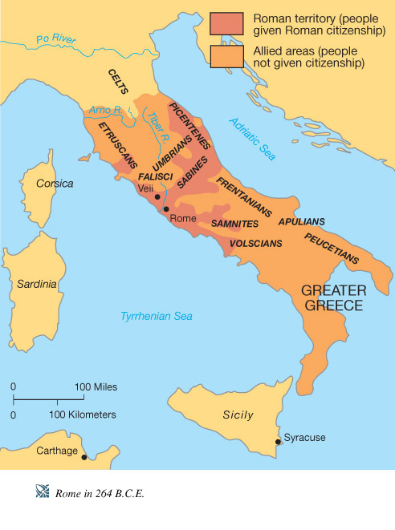
Η άνοδος της Ρωμαϊκής Αυτοκρατορίας
Η Ρωμαϊκή Αυτοκρατορία άρχισε να αναδύεται το 282 π.Χ., μετά την ήττα των Ετρούσκων στη μάχη της Ποπουλωνίας και την ήττα της ελληνικής αποικίας στο Τάραντο.
Η Ρώμη εγκαθίδρυσε αποικίες σε στρατηγικές περιοχές, γεγονός που οδήγησε στην κατάρρευση της Μακεδονικής και της Αυτοκρατορίας των Σελευκιδών (περίπου 2nd αιώνας π.Χ.).
Η Ρώμη ήταν η υπερδύναμη, ήλεγχε τη Μεσόγειο Θάλασσα
wps.ablongman.com
Ref:

Slide 40
Η άνοδος της Ρωμαϊκής Αυτοκρατορίας
Ο ελληνικός πολιτισμός επιβίωσε, επειδή η Ρώμη τον πήρε ως δικό της
Ωστόσο, σε γενικές γραμμές, οι Ρωμαίοι δεν είχαν την ίδια έφεση στη διαλεκτική παράδοση (συζήτηση) και η φιλοσοφία έχασε την ελκυστικότητά της.
Η Ρώμη ενδιαφερόταν περισσότερο για την κατάκτηση
wps.ablongman.com
Ref:

Slide 41
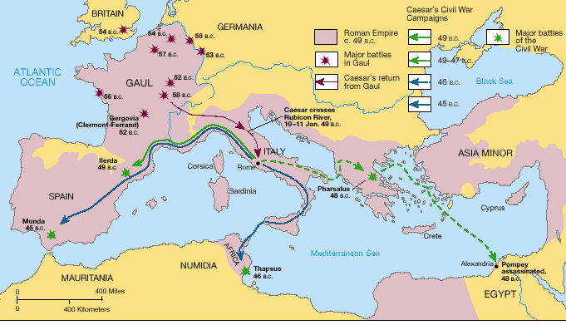
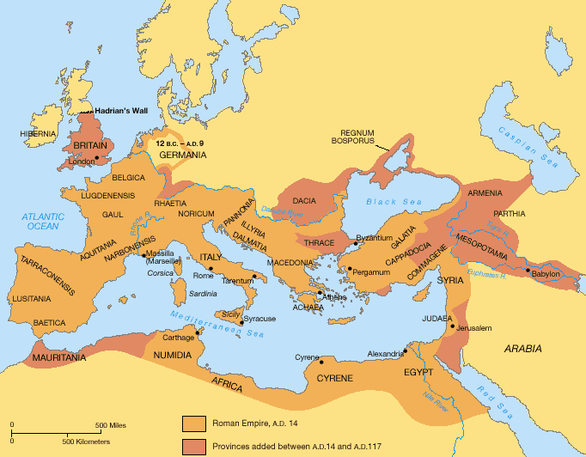
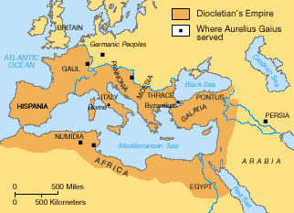
Η άνοδος της Ρωμαϊκής Αυτοκρατορίας
wps.ablongman.com
c. 49-45 Π.Χ. Επέκταση υπό τον Ιούλιο Καίσαρα
14-117 CE Αποκορύφωμα της ρωμαϊκής εξουσίας
284-305 Μ.Χ. Η αυτοκρατορία υπό πίεση
Αποχώρηση από τη Βρετανία, τη Δακία και τη Μεσοποταμία

Slide 42
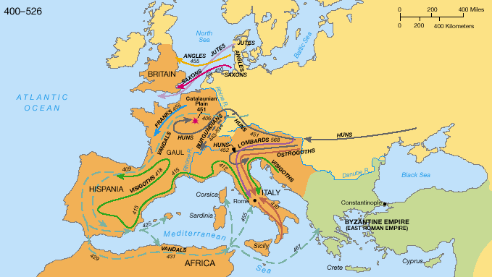
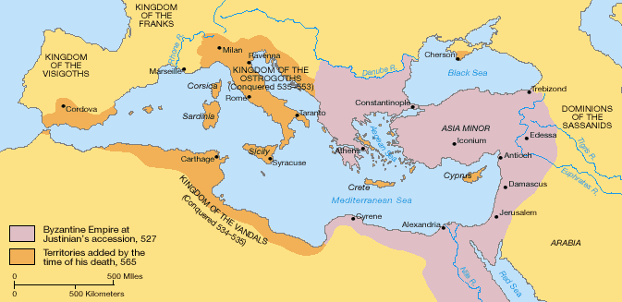
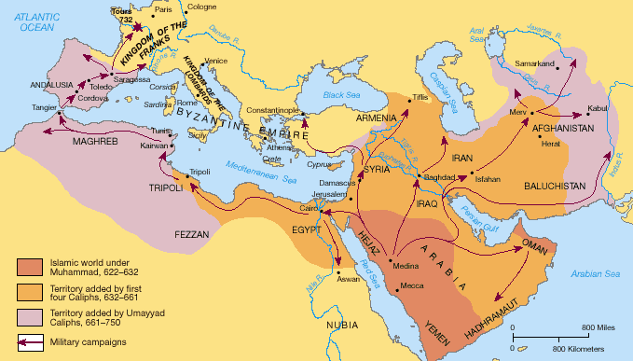
Η παρακμή της Ρωμαϊκής Αυτοκρατορίας
wps.ablongman.com
c. 400-526 Μ.Χ. Μεταναστεύσεις και εισβολές βαρβάρων
527-565 Μ.Χ. Αυτοκρατορία του Βυζαντίου υπό τον Ιουστινιανό
c. 632-750 Μ.Χ. Άνοδος του Ισλάμ

Slide 43
Διατήρηση της υποτροφίας
9th και 10th αιώνες
Το Ισλάμ αρχίζει να καταλαμβάνει τμήματα της Βυζαντινής Αυτοκρατορίας
Πόλεμος μεταξύ των δύο μπλοκ, αλλά και διάλογος (debate)
Αρχίζουν να εμφανίζονται ισλαμιστές και εβραίοι λόγιοι και φιλόσοφοι που μεταφράζουν ελληνικά κείμενα στα λατινικά.
Π.χ. ο Αλ Φαράμπι σχολιάζει τη Δημοκρατία του Πλάτωνα
wps.ablongman.com
wps.ablongman.com

Slide 44
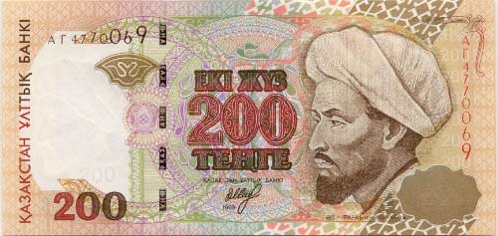
Διατήρηση της Λογιότητας
9th και 10th αιώνες
Ο Αλ-Φαραμπί σχολιάζει ότι η δικαιοσύνη και η ορθολογική σκέψη δεν θα έρθουν όταν οι βασιλιάδες είναι φιλόσοφοι και οι φιλόσοφοι είναι βασιλιάδες, αλλά μάλλον θα έρθουν όταν ο φιλόσοφος είναι προφήτης και ο προφήτης είναι φιλόσοφος.
Το Ισλάμ ενθαρρύνει την επιστήμη π.χ. η πρώτη αποκάλυψη που έλαβε ο αγράμματος Προφήτης (SAW), του έδωσε εντολή να διαβάζει, ο Προφήτης (SAW) είπε επίσης ότι η γνώση πρέπει να αναζητείται ακόμη και αν βρίσκεται στην Κίνα
Wikipedia
www.multimediaquran.com
Διάβασε: Στο όνομα του Κυρίου σου, ο οποίος δημιούργησε

Slide 45
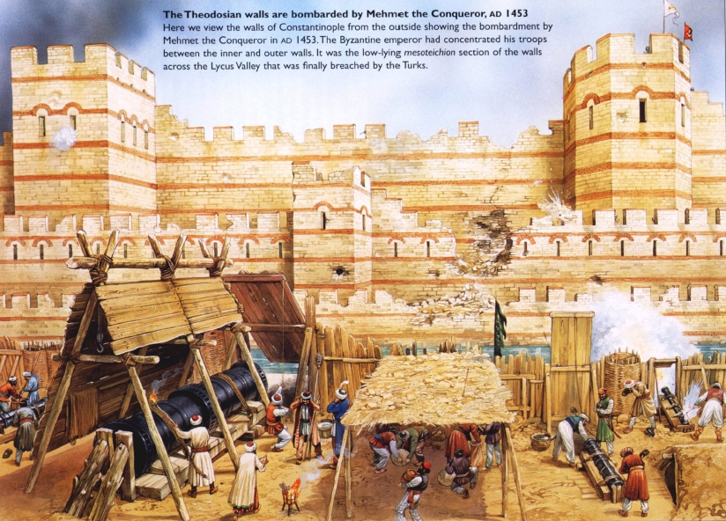
Η πτώση της Βυζαντινής Αυτοκρατορίας
1453 Νοοτροπία πολιορκίας
Σταθερή εκροή βυζαντινοελληνιστών προς τη Δύση
Αυξάνει την πνευματική επιρροή στη Δύση
Η επιρροή αυτή σταμάτησε το 476 μ.Χ. επειδή 1. αποσύνθεση των πολιτικών δομών
Ψαραετός
2. επιθέσεις και εισβολές 3. απώλεια του ελέγχου της Μεσογείου και των εμπορικών δρόμων 4. εμφάνιση της Εκκλησίας

Slide 46
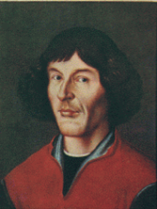
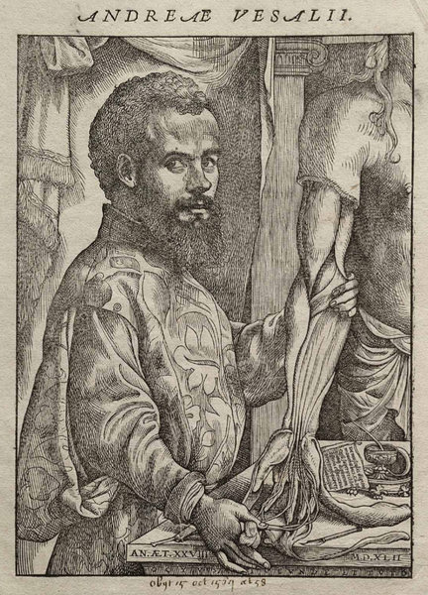
Η επιστημονική επανάσταση
12th και 13th αιώνες
Η Αναγέννηση
1543 Επιστημονική επανάσταση
Δημοσίευση του Αρχιμήδη (287-212 π.Χ.)
Κοπέρνικος (1473-1543) Ηλιοκεντρικό σύστημα
Βεσάλιος (1514-1564) Δημοσιευμένο έργο για τις ανατομές αντικαθιστά τον Γαληνό (129-200 μ.Χ.)
Wikipedia
Wikipedia: Κοπέρνικος
Wikipedia: Βεσάλιος

Slide 47
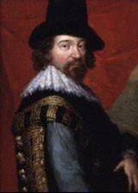
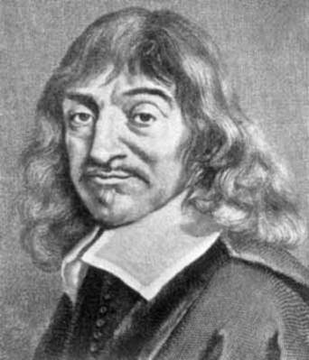
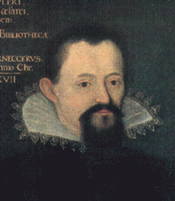
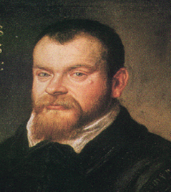
Η επιστημονική επανάσταση
1543 Ανάδυση της φιλοσοφίας
Πατέρας της φιλοσοφίας Ρενέ Ντεκάρτ (1596-1626) Σκέφτομαι, άρα είμαι
Εμφάνιση του Σερ Φράνσις Μπέικον (1561-1626)
Galileo Galilei (1564-1642)
Johannes Kepler (1571-1630)
Μπέικον
Descartes
Kepler
Galileo

Slide 48
Η επιστημονική επανάσταση
Πλάτωνας | Αριστοτέλης
"Προσέγγιση "από πάνω προς τα κάτω Ξεκινάμε με μια ιδέα Παρατήρηση φορτωμένη με θεωρία Ορθολογική παράδοση ΕΠΑΓΩΓΙΚΌΣ ΣΥΛΛΟΓΙΣΜΌΣ | Προσέγγιση εκ των κάτω προς τα πάνω Εξαγωγή συμπερασμάτων από την παρατήρηση Εμπειρική παράδοση ΕΠΑΓΩΓΙΚΉ ΣΥΛΛΟΓΙΣΤΙΚΉ
Ρενέ Ντεκάρτ | Σερ Φράνσις Μπέικον

Slide 49
Σερ Φράνσις Μπέικον: Bacon: Induction
Τι είναι η επαγωγή; Ο επαγωγικός συλλογισμός ξεκινά με μια παρατήρηση. Η επαναλαμβανόμενη παρατήρηση οδηγεί στο συμπέρασμα ότι: Όλοι οι κύκνοι που παρατηρήθηκαν είναι λευκοί (ειδική δήλωση) Επομένως, όλοι οι κύκνοι είναι λευκοί (γενική δήλωση)
Μπέικον
Παρατήρηση(ες)
Wikipedia
1
2
3

Slide 50
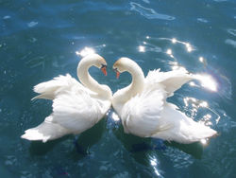
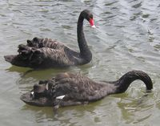
Προβλήματα με την επαγωγή
Υπάρχουν αδυναμίες στην επαγωγική μέθοδο συλλογισμού, για παράδειγμα, εξετάζοντας το επιχείρημά μας: Επομένως, όλοι οι κύκνοι είναι λευκοί (γενική δήλωση).
Τι θα συνέβαινε αν μέναμε στην Ευρώπη και βλέπαμε μόνο λευκούς κύκνους κατά τη διάρκεια της ζωής μας; ΣΥΜΠΕΡΑΣΜΑ: Όλοι οι κύκνοι είναι λευκοί.
Τι θα συνέβαινε αν πηγαίναμε στην Αυστραλία και βλέπαμε έναν μαύρο κύκνο; ΣΥΜΠΕΡΑΣΜΑ: Κάναμε λάθος, ο συλλογισμός μας δεν είναι ορθός.
Wikipedia: Κύκνος (Cygnus olor)
Wikipedia: Κύκνος (Cygnus atratus)

Slide 51
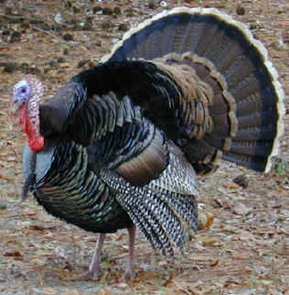
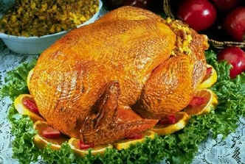
Προβλήματα με την επαγωγή
Παρακάτω ένα άλλο παράδειγμα: Γιατί θα έπρεπε η 25η Δεκεμβρίου να είναι διαφορετική; Η επαγωγή αποδεικνύεται μοιραία
01 Ιανουαρίου-24 Δεκεμβρίου
25 Δεκεμβρίου
www.kidzone.ws
www.kidzone.ws

Slide 52
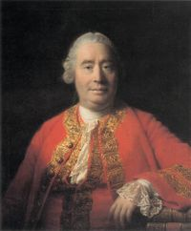
Προβλήματα με την επαγωγή: Χιουμ
Το παράδειγμα των κύκνων και της γαλοπούλας είναι και τα δύο βιαστικές γενικεύσεις, οι οποίες προϋποθέτουν ότι όλοι οι κύκνοι είναι λευκοί, και ως υγιής γαλοπούλα μπορώ να περιμένω να δω την επόμενη μέρα
Ο Ντέιβιντ Χιουμ (1711-1776), Σκωτσέζος φιλόσοφος, επεσήμανε αυτή την αδυναμία της επαγωγής
Ωστόσο, ο Χιουμ συμφωνούσε με τον Μπέικον ότι η γνώση πρέπει να αποκτάται εμπειρικά, μέσω της παρατήρησης, της εμπειρίας και του πειραματισμού.
Παρά την αντίρρηση του Χιουμ και τα προβλήματα με την επαγωγή, βλέπουμε τρεις αιώνες μαζικής συλλογής επιστημονικών γνώσεων με τη χρήση της επαγωγής.
Wikipedia

Slide 53
Εμπειρισμός vs Δόγμα (Επαγωγή vs Αγωγή)
Ο Σερ Φράνσις Μπέικον τόνισε ότι η γνώση μπορεί να αποκτηθεί μόνο με την εμπειρία του κόσμου, δηλαδή με παρατηρήσεις, συλλογή δεδομένων, διεξαγωγή πειραμάτων (εμπειρισμός).
Η επαγωγική μέθοδος έρευνας ήταν σε αντίθεση με τις δογματικές διδασκαλίες της Εκκλησίας, οι οποίες έκαναν προκατειλημμένες, υποκειμενικές υποθέσεις
Η Εκκλησία είναι δογματική επειδή θεωρεί ότι η θρησκευτική γνώση είναι αληθινή και μπορεί να χρησιμοποιηθεί για την εξαγωγή επιστημονικών γνώσεων ή αληθειών.
Ένα παράδειγμα αυτής της σύγκρουσης μπορεί να δει κανείς με την αντίδραση της Εκκλησίας στον Γαλιλαίο, αφού αυτός υποστήριξε την ιδέα του Κοπέρνικου για το ηλιοκεντρικό σύστημα (η Γη είναι το κέντρο και τα άλλα ουράνια σώματα περιστρέφονται γύρω της).

Slide 54
Εμπειρισμός vs Ορθολογισμός (Επαγωγή vs Αγωγή)
Ο Μπέικον και ο Χιουμ ήταν επίσης σε αντίθεση με τους ηπειρωτικούς ορθολογιστές, για παράδειγμα τον Ρενέ Ντεκάρτ (1596-1626).
Ο Ντεκάρτ ήταν μαθηματικός και ακολούθησε την ίδια μέθοδο που χρησιμοποιούσαν οι αρχαίοι Έλληνες μαθηματικοί, δηλαδή, ξεκινούσε με ένα σύνολο ιδεών (θεωρήματα, αξιώματα) και εξήγαγε ένα νέο θεώρημα από αυτό το σώμα της υπάρχουσας γνώσης.
Οι ηπειρωτικοί ορθολογιστές, όπως ο Ντεκάρτ, ο Λάιμπνιτς και ο Σπινόζα, έκαναν διάκριση μεταξύ της γνώσης της αιώνιας αλήθειας, για παράδειγμα των μαθηματικών, και της γνώσης που έπρεπε να αποκτηθεί μέσω της εμπειρίας (πειραματισμού), για παράδειγμα της βιολογίας.

Slide 55
Εμπειρισμός vs Ορθολογισμός (Επαγωγή vs Αγωγή)
Η νέα μαθηματική γνώση μπορεί να αποκτηθεί με τη χρήση της υπάρχουσας γνώσης, με τη χρήση της λογικής και του λόγου για την παραγωγή νέας μαθηματικής γνώσης, επειδή η μαθηματική αλήθεια είναι απόλυτη, αιώνια και βέβαιη.
Wikipedia
1
1

Slide 56
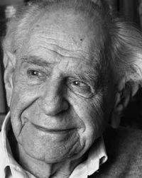
Υποθετικο-παραγωγική μέθοδος
Οι φυσικές και οι φυσικές επιστήμες προσφέρονται καλύτερα για τον εμπειρισμό και λιγότερο για τον ορθολογισμό (χρησιμοποιώντας μόνο τη λογική και το λόγο).
Ωστόσο, αυτό δεν σημαίνει ότι οι βιολόγοι δεν χρησιμοποιούν την επαγωγική μέθοδο συλλογισμού.
Η συναγωγή και η επαγωγή λειτουργούν συχνά μαζί στις φυσικές και τις φυσικές επιστήμες.
Wikipedia: Popper

Slide 57
Υποθετικο-παραγωγική μέθοδος
Η επαγωγή εξασφαλίζει ότι υπάρχει επαρκής αριθμός αμερόληπτων παρατηρήσεων (συσσωρευμένη γνώση).
Η συναγωγή μπορεί να χρησιμοποιήσει τη συσσωρευμένη γνώση για να θέσει ερωτήματα με βάση τη λογική και τη λογική.
Ένα παράδειγμα αυτού είναι το θέμα της υπερθέρμανσης του πλανήτη και της παγκόσμιας εξασθένισης.

Slide 58
Υποθετικο-παραγωγική μέθοδος
Ένα παράδειγμα αυτού είναι το θέμα της υπερθέρμανσης του πλανήτη και της παγκόσμιας εξασθένισης.
INDUCTION εμπειρία πείραμα παρατηρήστε EMPIRICIST
ΑΠΟΖΗΜΙΩΣΗ λόγος λογική ΡΑΤΙΟΝΑΛΙΣΤΗΣ
παραποίηση
Η επαγωγή αυξάνει το σύνολο των γνώσεων
Η εξαγωγή συμπερασμάτων αντλεί από το σύνολο των γνώσεων
ΣΎΝΟΛΟ ΓΝΏΣΕΩΝ
FACT
ΘΕΩΡΙΑ

Slide 59
Υποθετικο-παραγωγική μέθοδος
INDUCTION συσσώρευση δεδομένων καιρού Υποστήριξη την υπερθέρμανση του πλανήτη ΕΜΠΕΙΡΙΚΙΣΤΗΣ
ΑΠΟΖΗΜΙΩΣΗ λόγος για καιρικά δεδομένα και τα αποτελέσματά τους ΡΑΤΙΟΝΑΛΙΣΤΗΣ
παραποίηση
Η επαγωγή αυξάνει το σύνολο των γνώσεων
ΣΩΜΑ ΤΗΣ ΓΝΩΣΗΣ
Η συναγωγή αντλεί από το σύνολο των γνώσεων
FACT
ΘΕΩΡΙΑ

Slide 60
Υποθετικο-παραγωγική μέθοδος
INDUCTION συσσώρευση δεδομένων καιρού Υποστήριξη Παγκόσμια εξασθένιση EMPIRICIST
ΑΠΟΖΗΜΙΩΣΗ λόγος για καιρικά δεδομένα και τα αποτελέσματά τους ΡΑΤΙΟΝΑΛΙΣΤΗΣ
παραποίηση
Η επαγωγή αυξάνει το σύνολο των γνώσεων
ΣΩΜΑ ΤΗΣ ΓΝΩΣΗΣ
Η εξαγωγή συμπερασμάτων αντλεί από το σύνολο των γνώσεων
FACT
ΘΕΩΡΙΑ

Slide 61
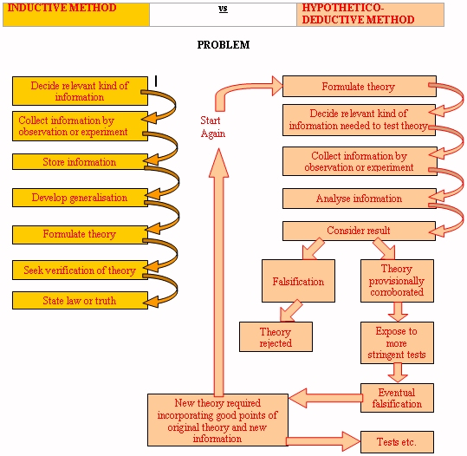
Υποθετικο-παραγωγική μέθοδος
Η υποθετική μέθοδος χρησιμοποιεί τη διάψευση αντί της επαλήθευσης για τον έλεγχο των θεωριών
Ο σερ Καρλ Πόπερ ανέπτυξε την υποθετικο-παραγωγική μέθοδο για να αντιμετωπίσει τη μεροληπτική επαλήθευση των θεωριών.
Η μέθοδος αυτή εξέτασε επίσης τις υπάρχουσες θεωρίες και ιδέες, χρησιμοποιώντας την αφαίρεση

Slide 62
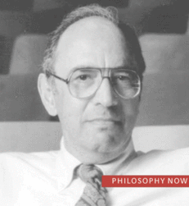
Thomas Kuhn
Ο Τόμας Κουν (1922-1996) δήλωσε ότι υπάρχουν δύο τύποι γνώσης ή επιστήμης, δηλαδή η βασική επιστήμη και η κανονική επιστήμη.
Η βασική επιστήμη είναι αποδεδειγμένη επιστημονική γνώση, την οποία οι επιστήμονες δεν αμφισβητούν, δεν προσπαθούν να τη διαψεύσουν.
Η κανονική επιστήμη είναι η επιστήμη που οι επιστήμονες κάνουν καθημερινά για να βρουν απαντήσεις, δηλαδή η συσσώρευση δεδομένων και η επίλυση ερωτημάτων ή γρίφων.
Wikipedia

Slide 63
Thomas Kuhn
Η κανονική επιστήμη εμφανίζει μερικές φορές ανωμαλίες, οι οποίες δεν απειλούν τον πυρήνα της επιστήμης, για παράδειγμα, η παγκόσμια εξασθένιση εξηγήθηκε ως σύμπτωμα της κλιματικής αλλαγής.
Ωστόσο, καθώς οι ανωμαλίες συσσωρεύονται με την πάροδο του χρόνου, οι επιστήμονες πρέπει να επανεξετάσουν αυτά που προηγουμένως θεωρούσαν αληθινά. Δεν μπορούν πλέον να αγνοούν τις ανωμαλίες και πρέπει, αντίθετα, να αντικαταστήσουν ή να τροποποιήσουν τον υπάρχοντα πυρήνα της επιστήμης.

Slide 64
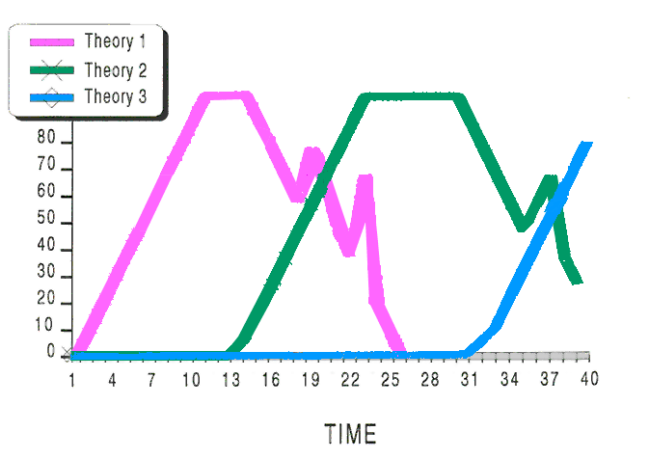
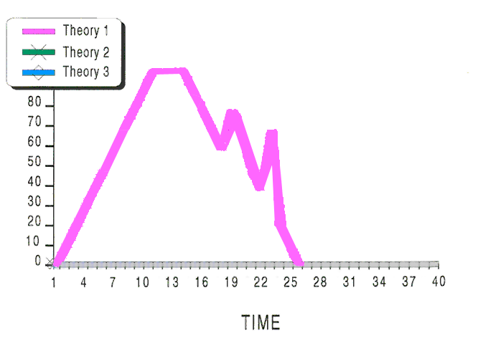
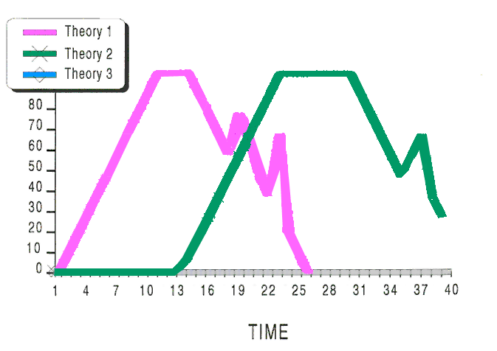
Κανονική επιστήμη
Κρίση
Επανάσταση
Συνείδηση

